Slide 1
九江石化分子炼油部分整体进度
根据九江石化实测全评数据建立了九江石化原油分子级评价数据库
完成了实时根据核磁快评数据进行分子级评价数据扩充，并为常减压装置机理模型提供原油数据输入
扩充后的原油分子级详细数据验证中
原油和馏分油的分子组成分子结构展示工作进行中
常减压装置RTO系统整体开环测试进行中

Slide 2
九江石化常减压装置RTO架构
实时优化(RTO)平台
常规仪表
200余个工艺数据
实时数据库
实时优化模型
DCS
工艺数据与 分析数据
价格体系
200余个工艺数据与75个分析数据
8 个优化数据
若干优化结果
5 个分析数据用于软测量
APC
六种物料75个分析数据
22个原油实时分析数据
用于校正馏分油模型
原油分子模型
在线核磁分析
原油分子数据库
分子机理模型
分子结构展示
用于模型建立

Slide 3
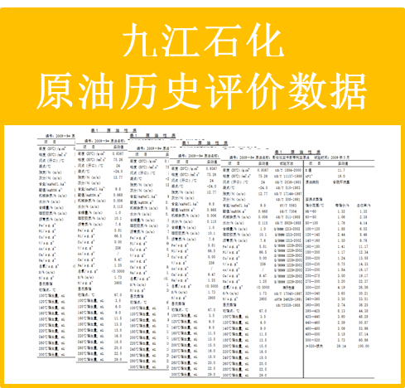


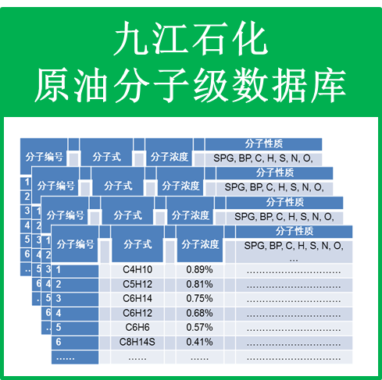
九江石化原油分子级数据构建流程
核磁快评数据
数据库检索、匹配、拟合

Slide 4





九江石化原油分子级数据构建流程
馏分1
分子组成
馏分1
馏分2
馏分2
分子组成
馏分3
馏分3
分子组成

Slide 5
原油分子信息库构建的重要性
传统的原油评价方法：实沸点蒸馏+物性数据
  无法满足精细化生产、分子管理的需求
分子级表征：通过系列分析方法表征全馏程分子成分
  为分子管理奠定基础
  为后续加工提供指导
    石脑油分子成分：计算重整芳潜、计算乙烯裂解收率
    柴油、蜡油分子成分：计算FCC分布、润滑油性质
    渣油分子成分：计算加氢裂化、焦化产品分布
  为汽柴油调合提供分子级数据
    准确计算汽油辛烷值、RVP等非线性调合效应
    准确计算柴油十六烷值、凝点、冷滤点等非线性调合效应
  更好的评估原油
原油所含分子组成：>1万个分子/原油

Slide 6
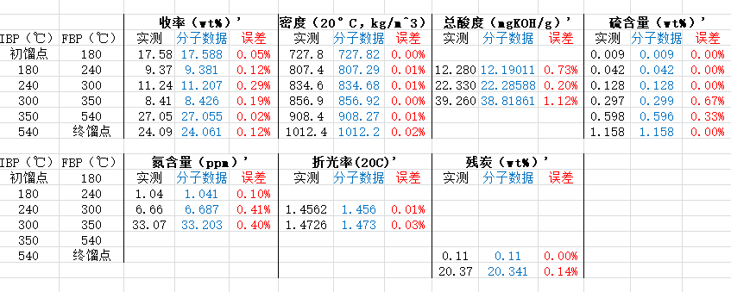
分子拟合数据与实测数据对比（一）
分子数据对比《九江石化20160314桑格斯原油全评报告》

Slide 7
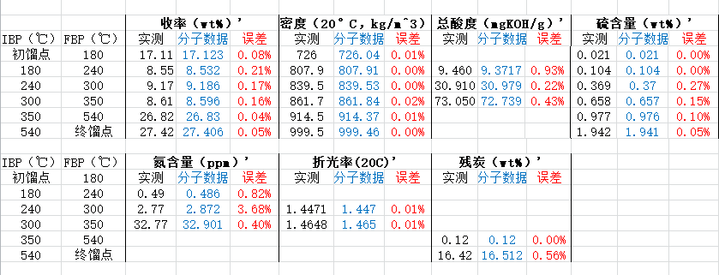
分子拟合数据与实测数据对比（二）
分子数据对比《九江石化20160606仪长管输原油全评报告（2#常标定样）》

Slide 8
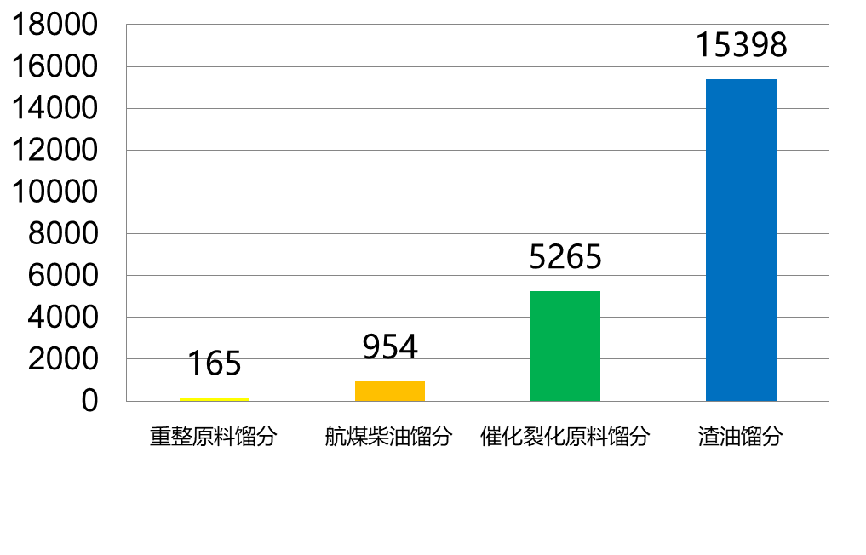
原油分子数量分布
20160606仪长管输原油分子数量分布
分子总数：21728

Slide 9
分子物性列表
1 | 密度（20°C） | 12 | Fractions*
2 | C | 13 | 沥青质（%）
3 | H | 14 | Ni（%）
4 | S | 15 | V（%）
5 | N | 16 | 沸点（°C）
6 | O | 17 | 分子量
7 | K值 | 18 | 不饱和度（DBE）
8 | 粘度（cP@50°C） | 19 | Z-值
9 | 残碳（%） | 20 | 辛烷值（RON）
10 | 总酸值 | 21 | 溶解度参数（(cal/mol)0.5）
11 | 蜡含量 | 22 | 芳香性（%）
*Fractions取值1-7，分别表示饱和烃、一环芳烃、二环芳烃、三环芳烃、四环及以上芳烃、硫化物、胶质

Slide 10
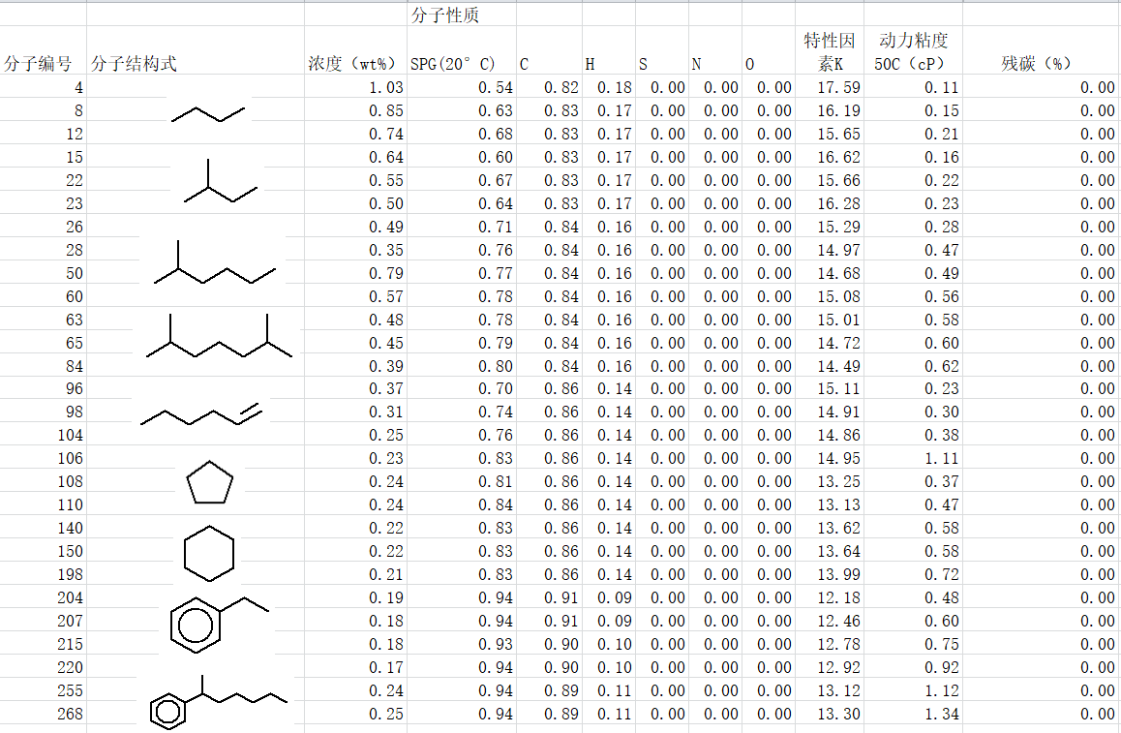
分子组成——石脑油馏分（部分性质一）

Slide 11
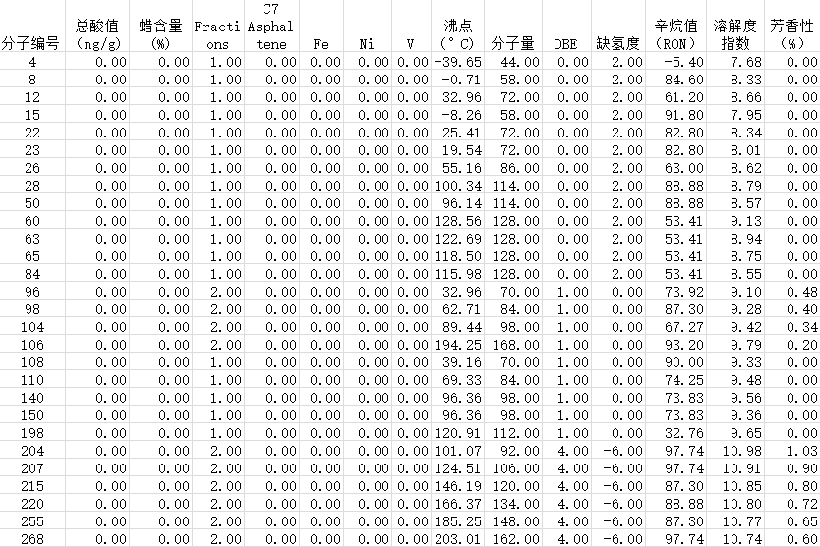
分子组成——石脑油馏分（部分性质二）

Slide 12
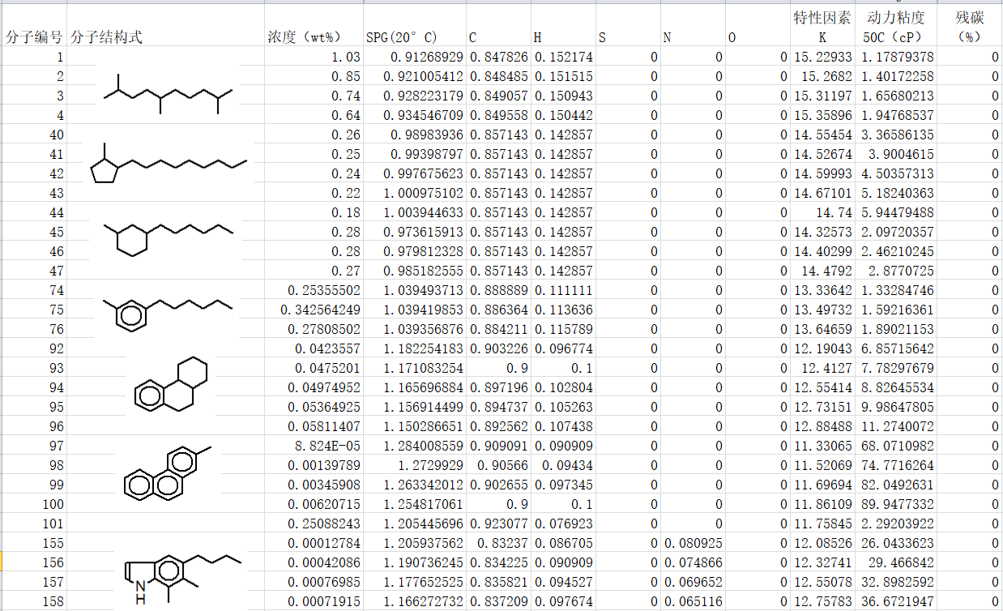
分子组成——煤、柴油馏分（部分性质一）

Slide 13
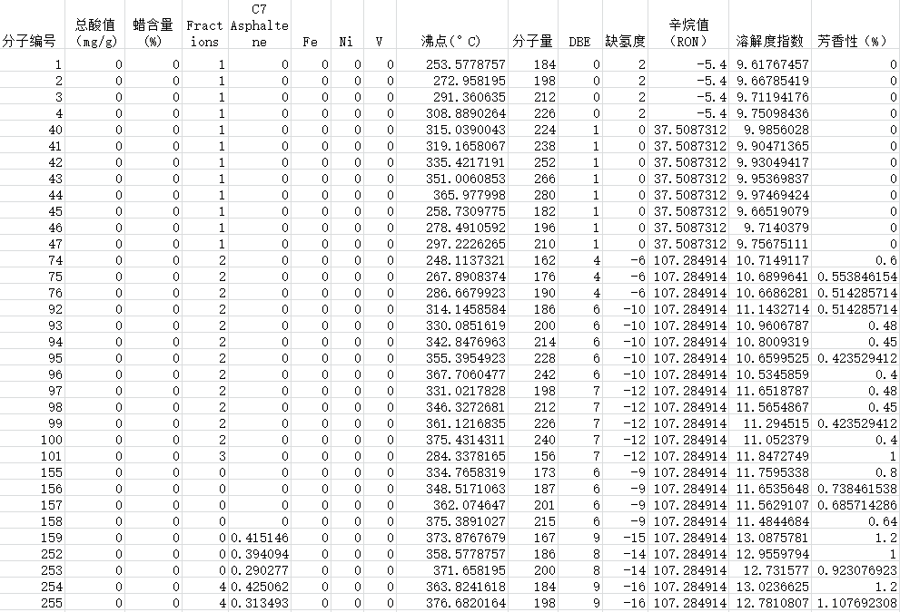
分子组成——煤、柴油馏分（部分性质二）

Slide 14
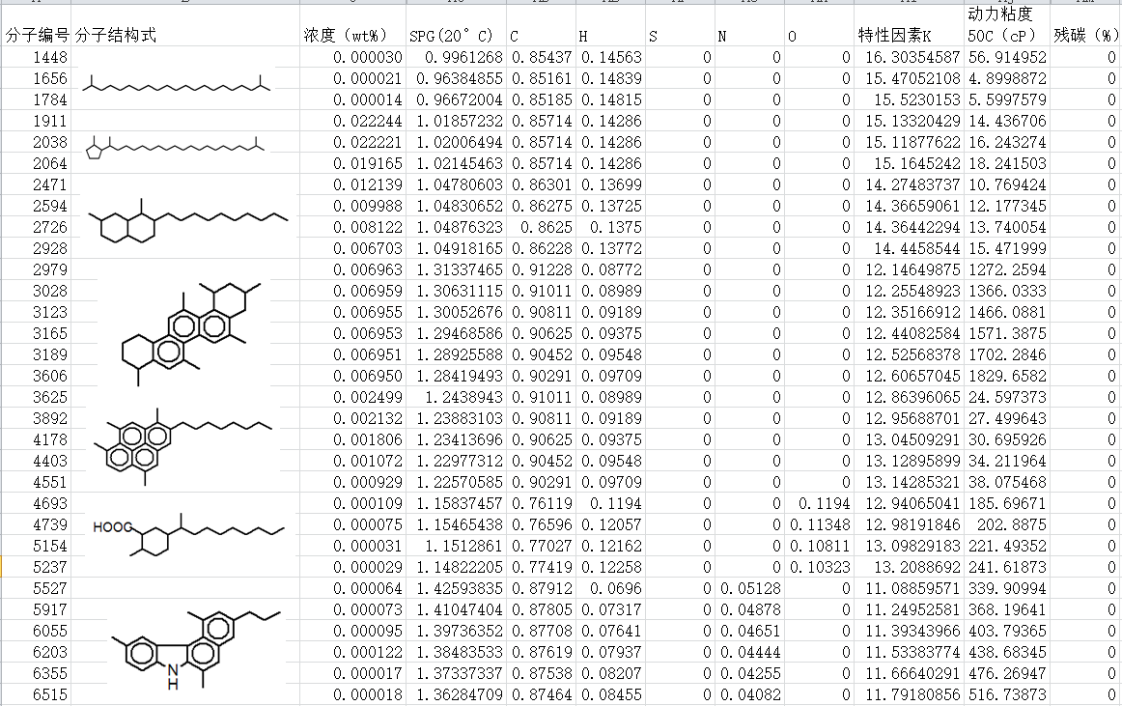
分子组成——VGO（部分性质一）

Slide 15
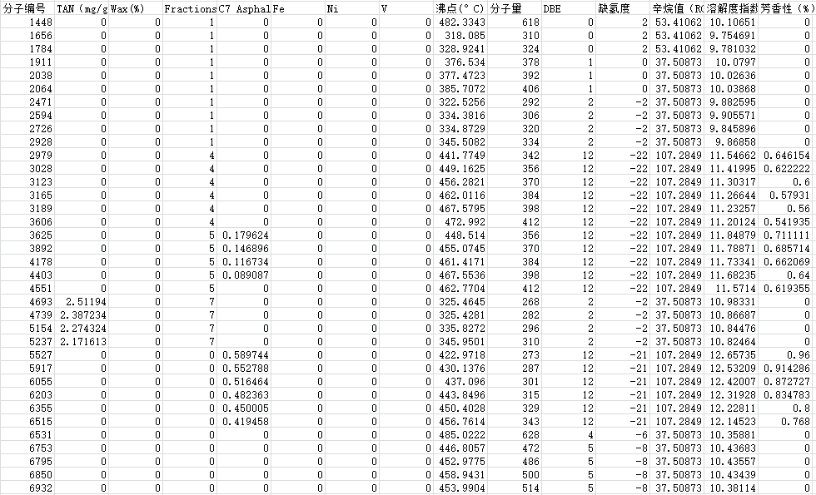
分子组成——VGO（部分性质二 ）

Slide 16
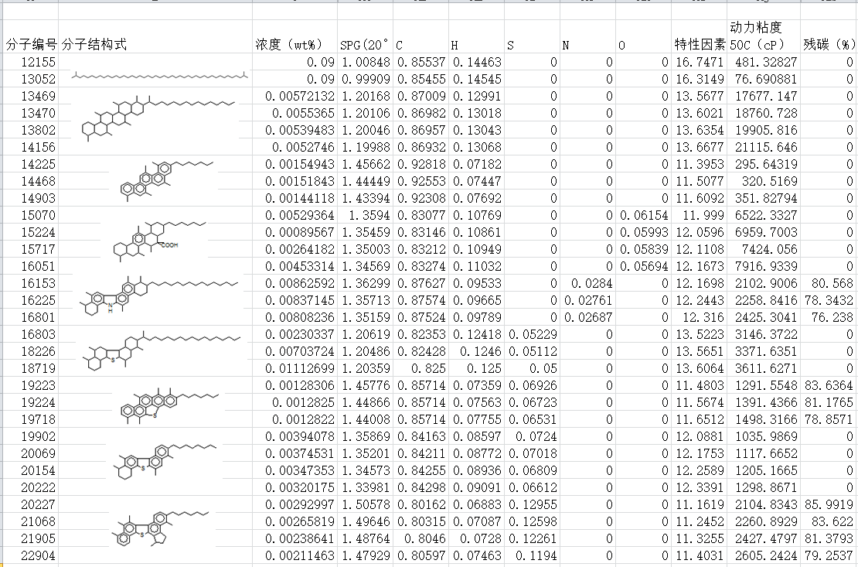
分子组成——渣油馏分（部分性质一）

Slide 17
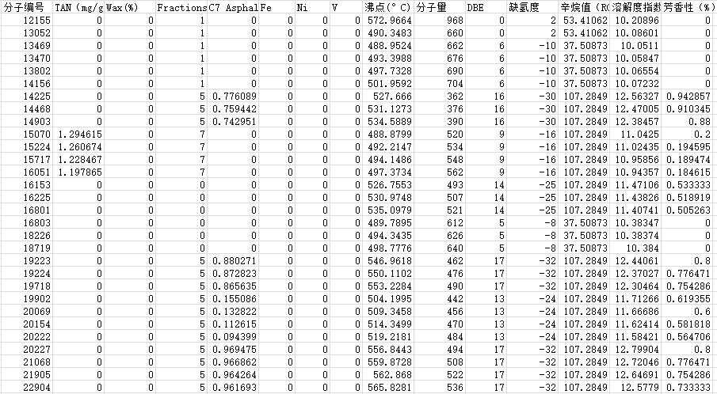
分子组成——渣油馏分（部分性质二）

Slide 18
原油分子信息库的应用
指导原油评估
  石脑油分子成分可准确计算芳潜、双烯收率、辛烷值等
  柴油分子成分可准确预测十六烷值等
指导后续加工
  常减压装置优化
  石脑油分子成分指导重整、乙烯裂解
  柴油分子成分指导柴油加氢
指导汽油调合
  根据汽油分子成分准确计算汽油性质
指导柴油调合
  根据柴油分子成分准确计算柴油性质

Slide 19
根据核磁快评的拟合数据与实测全评数据对比
原油一般性质对比
对比《仪长管输原油全评报告（Ⅱ常）20170405》
分析项目 | 分析结果 |  | 相对误差 | 分析项目 | 分析结果 |  | 相对误差
 | 实测 | 拟合 |  |  | 实测 | 拟合
密度（15.6℃）kg/m³ | 871.4 | 871.4 | 0.00% | 水分，%（质量分数） | 0.15 | 0.15 | 0.00%
API | 30.2 | 30.2 | 0.00% | 残炭，%（质量分数） | 4.54 | 4.54 | 0.00%
特性因素K | 12.05 | 12.05 | 0.00% | 灰分，%（wt） | 0.03 | 0.03 | 0.00%
粘度（50℃）mm²/s | 10.53 | 10.53 | 0.00% | 盐含量，mgNaCl/L | 21.85 | 21.85 | 0.00%
闪点（开口）℃ | 20.00 | 20.00 | 0.00% | 胶质，%（wt） | 15.70 | 15.70 | 0.00%
凝点，℃ | -20.00 | -20.00 | 0.00% | 沥青质，%（wt） | 1.82 | 1.82 | 0.00%
酸值，mgKOH/g | 0.91 | 0.91 | 0.00%
元素分析
碳， %（wt） | 85.56 | 85.56 | 0.00%
氢，%（wt） | 12.62 | 12.62 | 0.00%
硫，%（wt） | 0.91 | 0.91 | 0.00%
氮，µg/g | 2621.7 | 2621.7 | 0.00%
金属含量，µg/g
钙 | 12.4 | 12.4 | 0.00%
铜 | 0.01 | 0.01 | 0.00%
镁 | 0.41 | 0.41 | 0.00%
钠 | 2.55 | 2.55 | 0.00%
铁 | 11.64 | 11.64 | 0.00%
镍 | 8.84 | 8.84 | 0.00%
钒 | 11.24 | 11.24 | 0.00%
铅

Slide 20
根据核磁快评的拟合数据与实测全评数据对比
原油实沸点蒸馏收率对比
对比《仪长管输原油全评报告（Ⅱ常）20170405》
沸点范围，℃ | 占原油，%（质量分数）
 | 实测 | 拟合 | 相对误差
＜180 | 17.63 | 17.61 | 0.11%
180~240 | 6.53 | 6.56 | 0.46%
240~300 | 9.01 | 8.99 | 0.22%
300~350 | 8.26 | 8.27 | 0.12%
350~520 | 31.37 | 31.37 | 0.00%
＞520 | 27.19 | 27.19 | 0.00%

Slide 21
根据核磁快评拟合数据与实测全评数据对比
原油馏分段数据对比
对比《仪长管输原油全评报告（Ⅱ常）20170405》
馏分段 | 收率，%（质量分数） |  |  | 密度（20℃），kg/m3 |  |  | 硫，%（质量分数） |  |  | 折光率，n D 20
 | 实测 | 拟合 | 误差 | 实测 | 拟合 | 误差 | 实测 | 拟合 | 误差 | 实测 | 拟合 | 误差
初馏~180℃ | 17.63 | 17.61 | 0.11% | 718.5 | 716.06 | 0.34% | 0.021 | 0.022 | 4.7%
180~240℃ | 6.53 | 6.56 | 0.46% | 805.1 | 805.81 | 0.08% | 0.094 | 0.104 | 11.08% | 1.452 | 1.45 | 0.28%
240~300℃ | 9.01 | 8.99 | 0.22% | 835.4 | 837.95 | 0.31% | 0.308 | 0.368 | 19.70% | 1.468 | 1.46 | 0.56%
300~350℃ | 8.26 | 8.27 | 0.12% | 860.2 | 860.48 | 0.03% | 0.602 | 0.658 | 9.32%
350~520℃ | 31.37 | 31.37 | 0.00% | 912.6 | 908.89 | 0.41% | 0.952 | 0.944 | 0.63%
520~终馏点 | 27.19 | 27.19 | 0.00% | 996 | 996.18 | 0.02% | 1.79 | 1.895 | 5.86%

Slide 22
当前已实现的成果
序号 | 已实现成果
1 | 已根据九江石化实测全评数据建立了九江石化原油分子级评价数据库
2 | 实现了根据核磁快评数据实时对原油数据进行扩充，并与整个RTO系统连通
3 | 扩充后的原油馏分收率，密度，硫含量，折光率等性质准确

Slide 23
原油数据工作技术难题及解决方案
序号 | 技术难题 | 解决方案
1 | 粘度、闪点等性质存在明显非线性混合特性 | 改进粘度、闪点等性质的分子建模算法，提升准确度
2 | 金属元素含量需准确预测 | 逐渐形成更为丰富的九江石化数据库，提高预测准确度 实时引入LIMS减压渣油的金属数据进行模型矫正
3 | 氮含量为ppm级，其沸点分布极度难预测 | 改进氮含量沸点分布的建模算法 逐渐形成更为丰富的九江石化数据库，提高氮含量沸点分布的准确度

